Slide 1
Муниципальное дошкольное образовательное учреждение "Детский сад общеразвивающего вида №1"
301240 Тульская обл., Щёкинский р-он, г. Щекино, ул. Пионерская, 50
(8-48751) 5-22-88 / 5-24-79
sh-dsad1@tularegion.org
Развивающая предметно- пространственная среда
в 1 младшей группе «Б»
Подготовила: воспитатель 1 квалификационной категории Сорокина Светлана Александровна

Slide 2
Что такое предметно –пространственная
развивающая среда? (Терминология)
Среда развития ребёнка в структуре ФГОС – это комплекс материально-технических, санитарно -гигиенических, социально - бытовых, общественных, эргономических, эстетических, психолого-педагогических , духовных условий, обеспечивающих организацию жизни детей и взрослых в ДОУ.

Slide 3
При формировании предметно-развивающей среды в своей
группе , я ставила себе цель выполнять это с минимальными
экономическими затратами, поскольку не могу рассчитывать на
серьезные материальные вложения в оснащение предметной среды.
Я старалась сделать развивающую среду разнообразной,
яркой, информативно богатой, для того чтобы максимально ускорить
и облегчить адаптационный период детей в детском саду, создать
эмоционально положительную атмосферу в группе, обеспечить
индивидуальное гармоничное развитие ребенка. Я соблюдала
принцип зонирования. Благодаря организации различных игровых зон
и уголков с помощью открытых стеллажей, не загромождающих
помещение. В группе созданы условия для разных видов детской
деятельности (игровой, продуктивной и познавательно-
исследовательской). Для того, чтобы каждый ребенок смог найти себе
дело и занятие по душе и чувствовал себя комфортно, в группе
выделены центры определенного вида деятельности.

Slide 5
Требования ФГОС
к предметно - развивающей среде:
1. Доступность для воспитанников всех помещений
организации, где осуществляется образовательный
процесс.
2. Свободный доступ воспитанников к играм,
игрушкам, материалам, пособиям, обеспечивающих
все основные виды деятельности.

Slide 7
Предметно – пространственная развивающая среда
должна организовываться с учётом требований
ФГОС, где чётко прослеживаются все пять
образовательных областей:
1) социально-коммуникативная,
2) познавательная,
3) речевая,
4) художественно-эстетическая,
5) физическая.

Slide 8
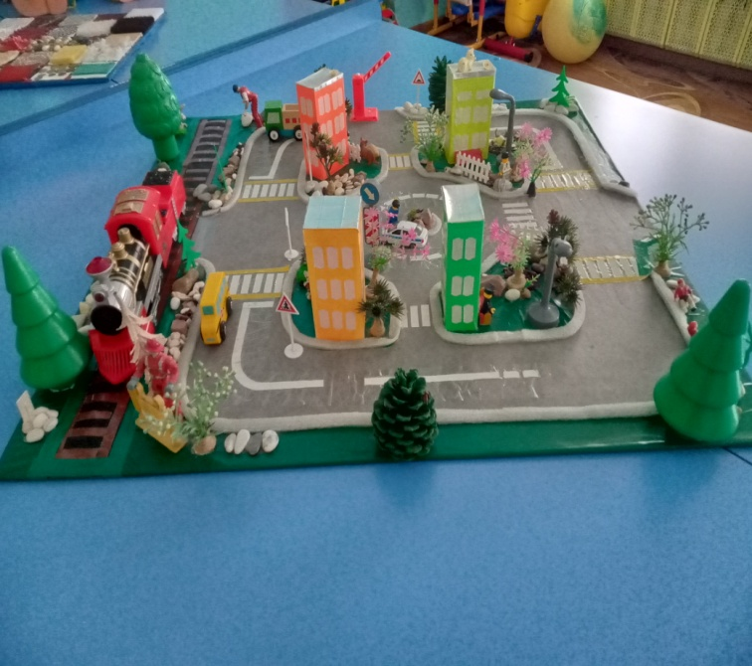
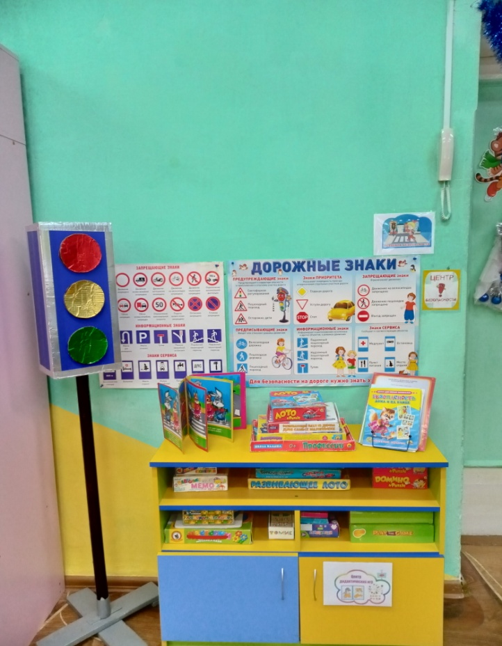
Социально-коммуникативное
развитие:
1. Центр ПДД (островок безопасности)

Slide 9
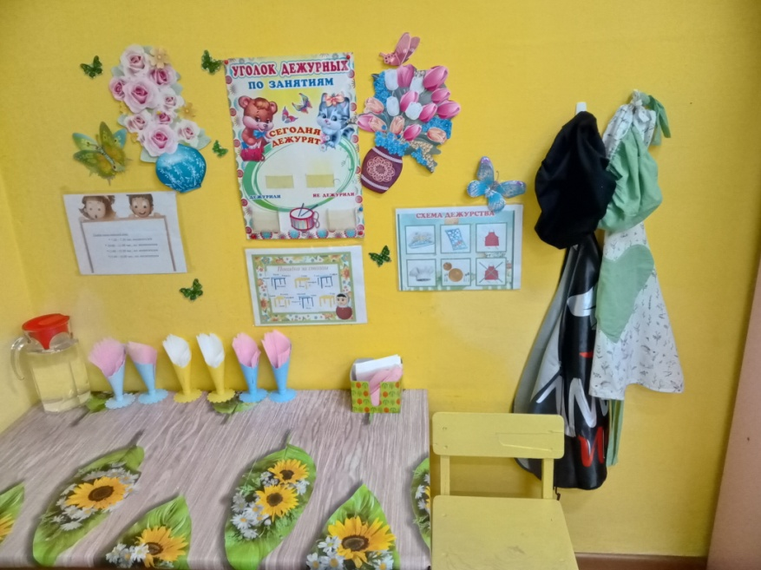
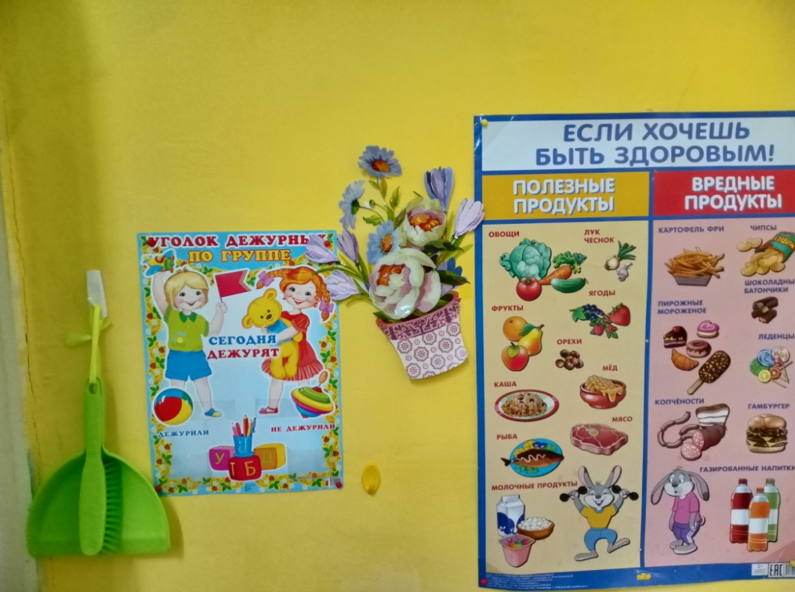
2. Центр труда, уголок дежурств

Slide 10
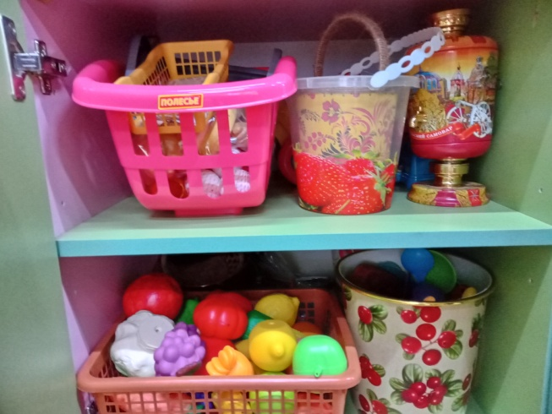
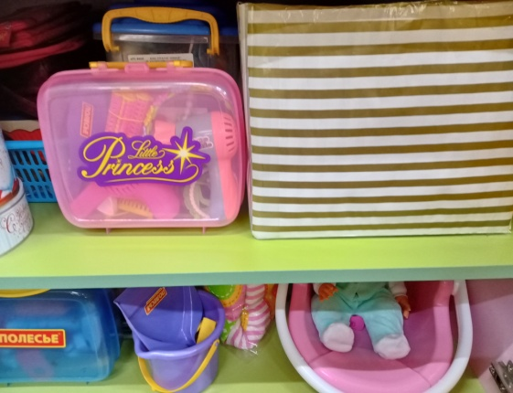
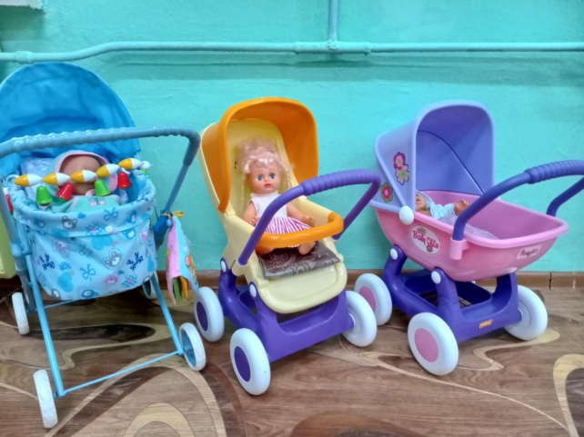
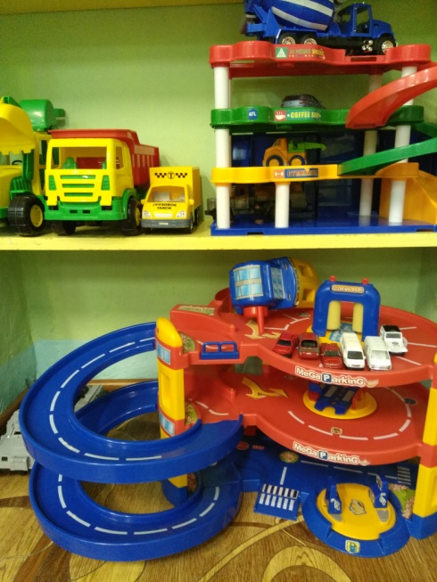
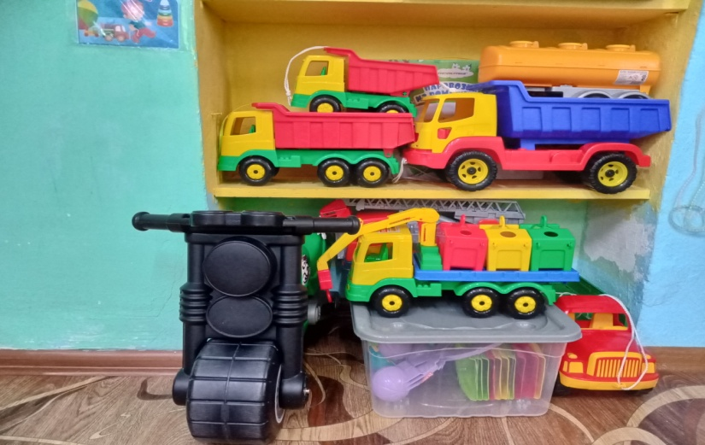
3. Центр активности (центр сюжетно- ролевых игр)

Slide 11
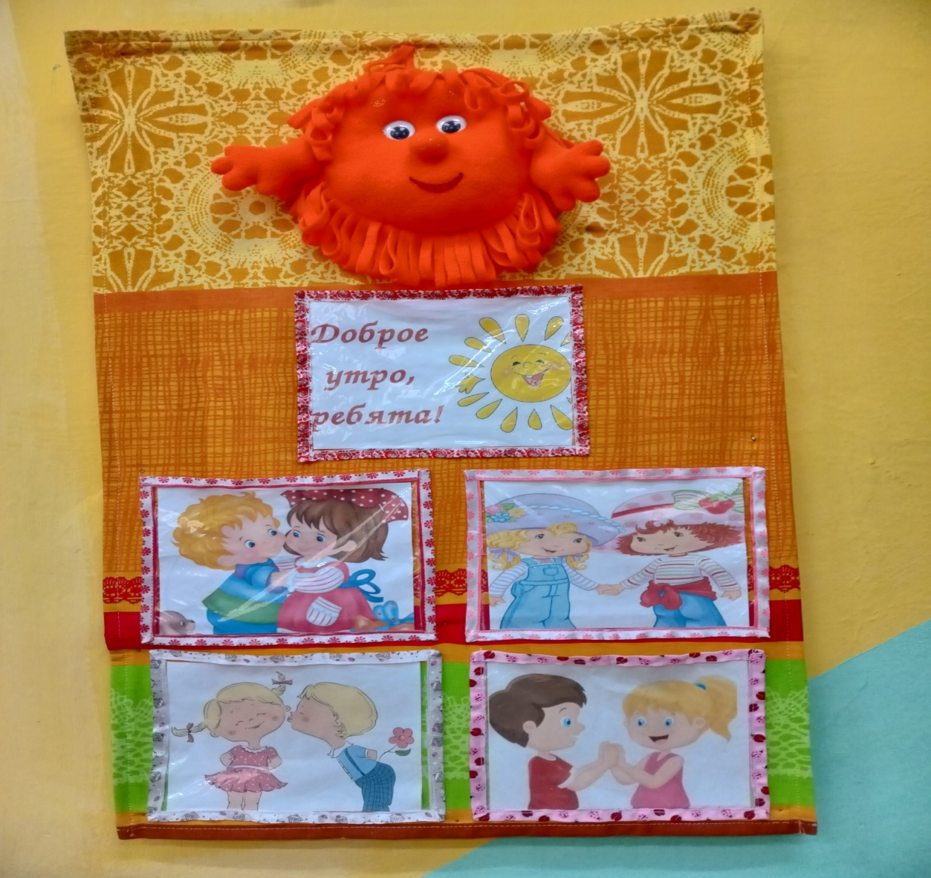
4. Центр социально-
эмоционального развития

Slide 12
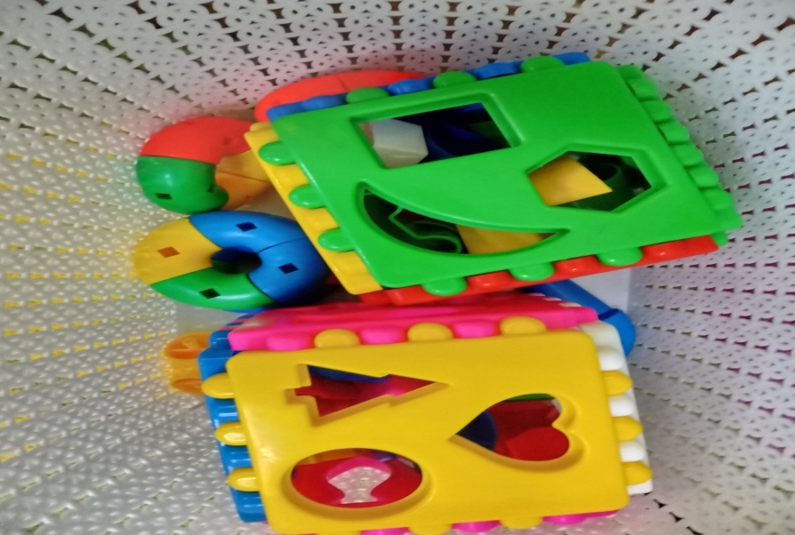
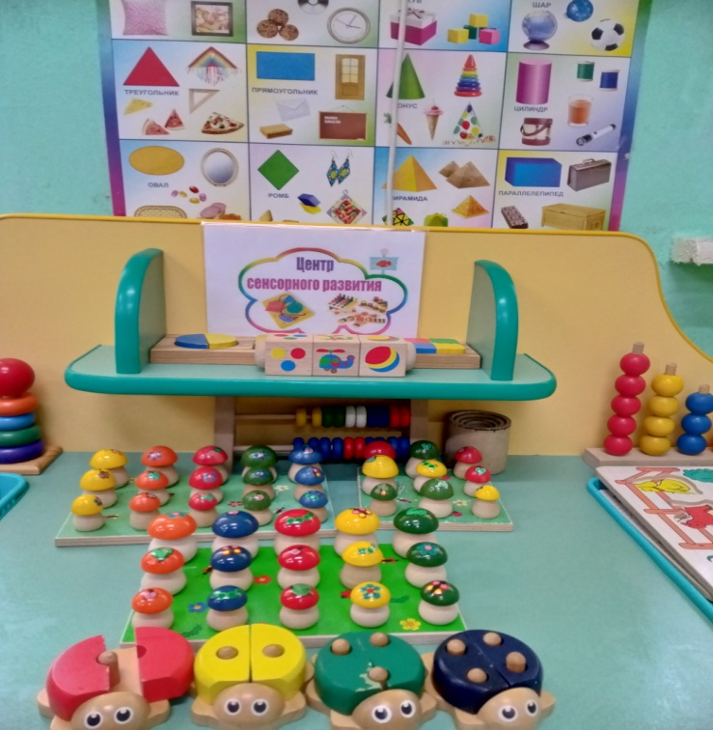
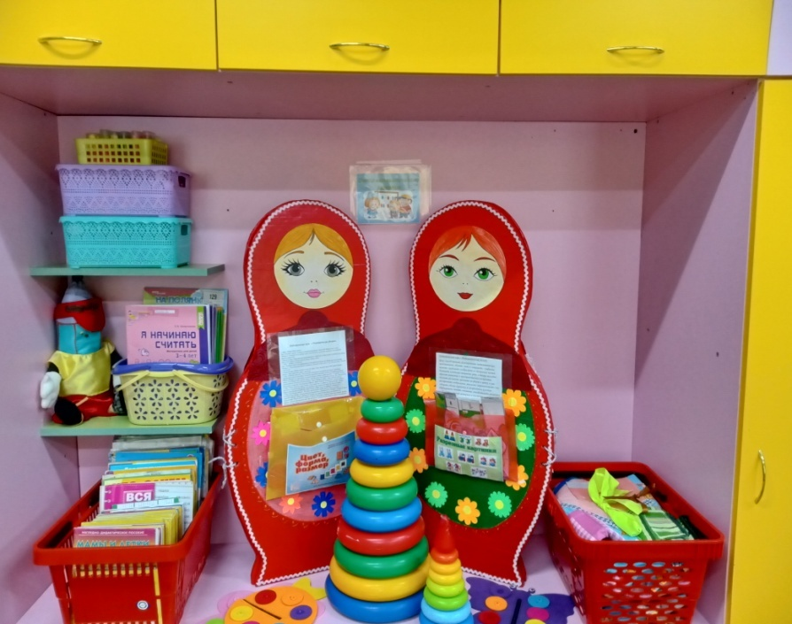
Познавательное развитие:
1.Центр сенсорного развития
2.Центр математического развития

Slide 13
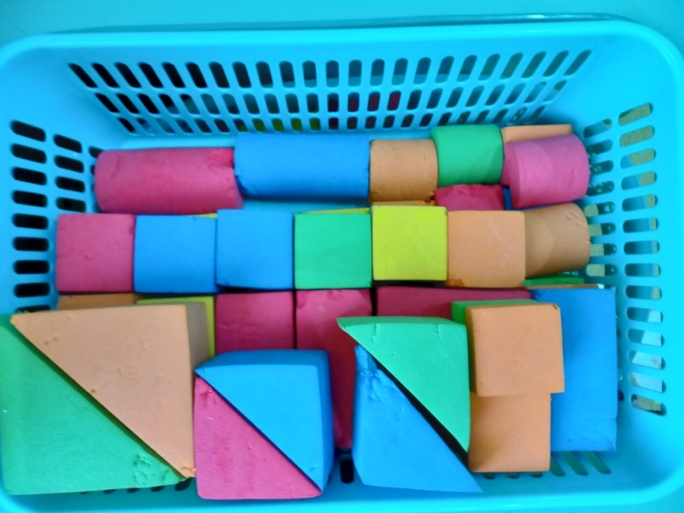
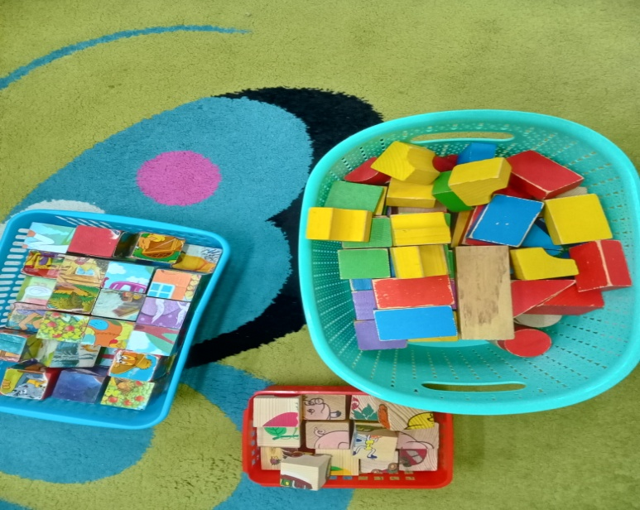
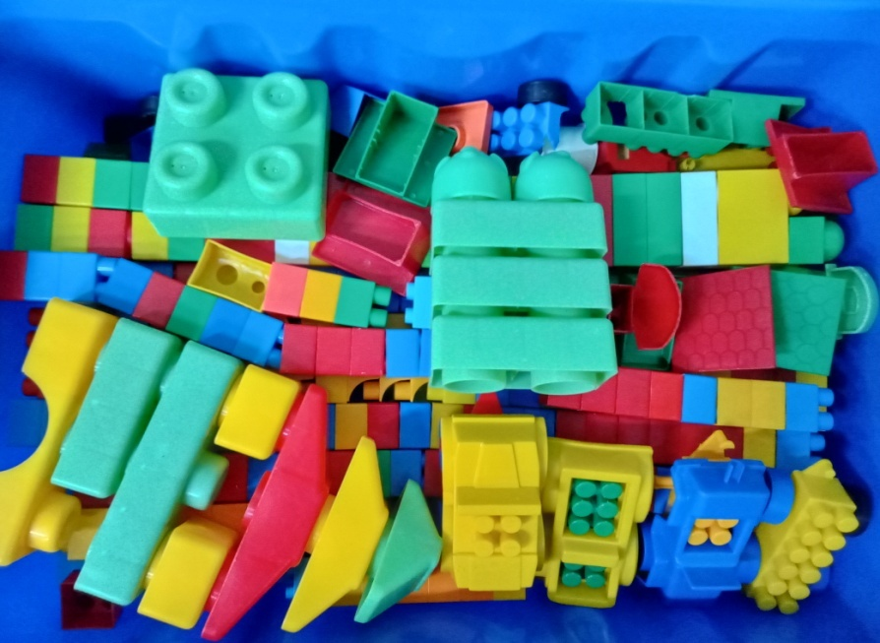
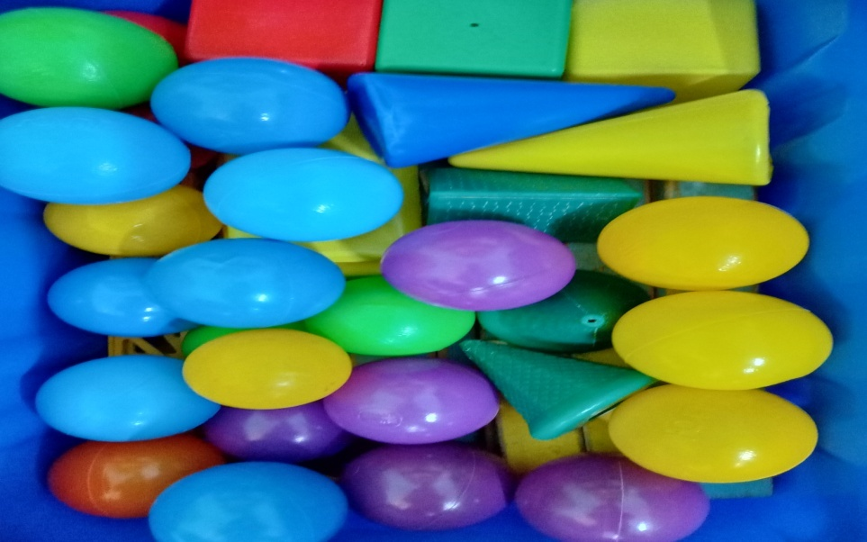
3. Центр конструктивной деятельности

Slide 14
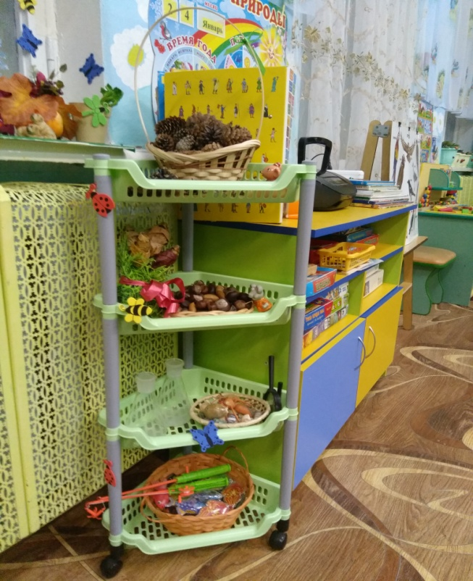
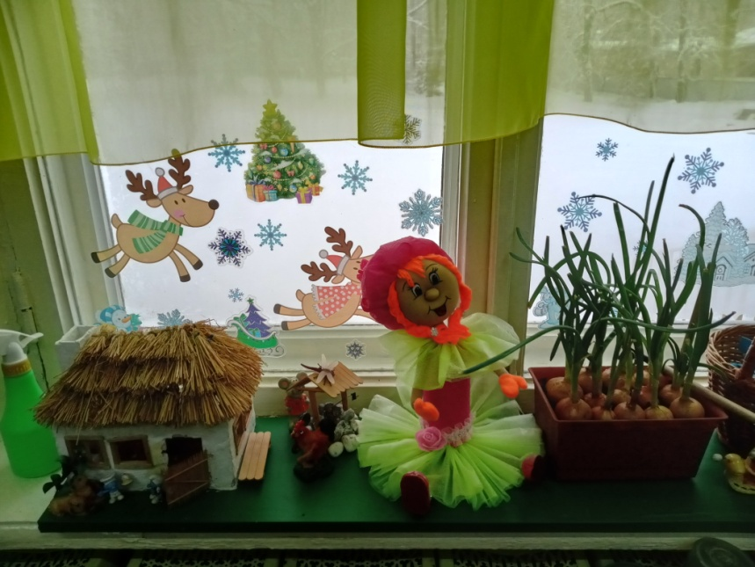
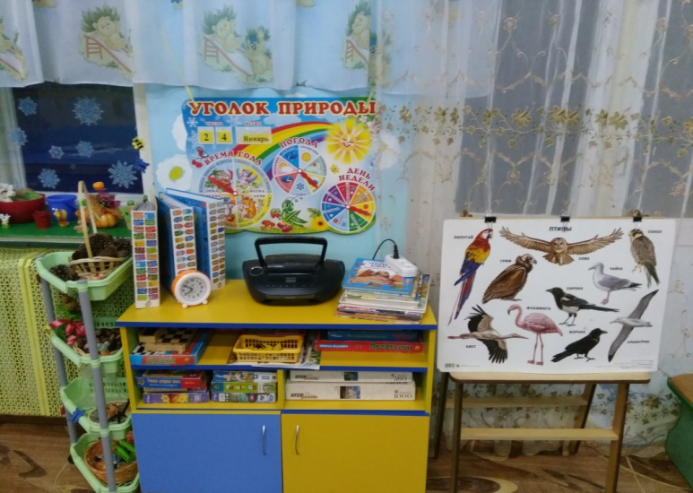
2.Центр экспериментирования 3.Центр экология или уголок природы

Slide 15
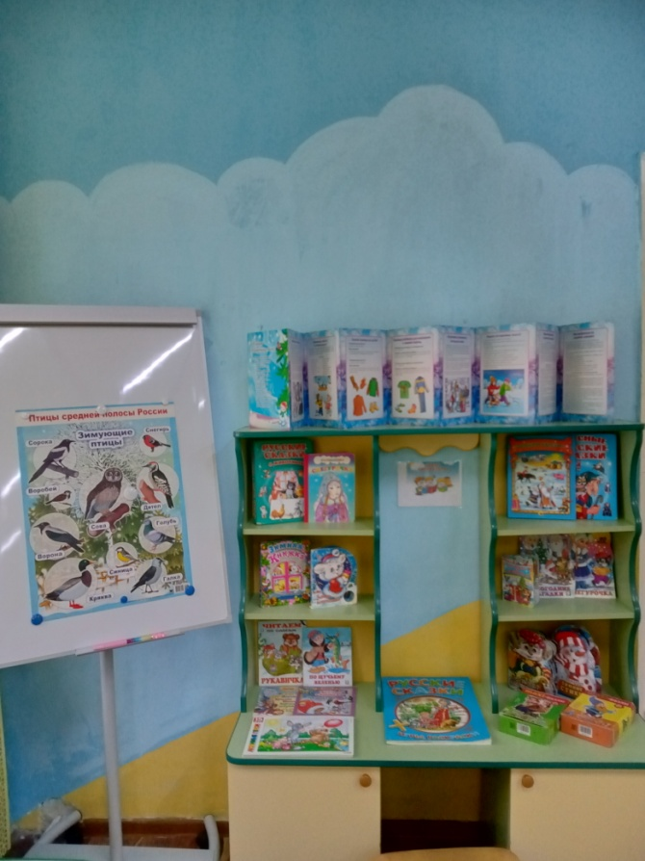
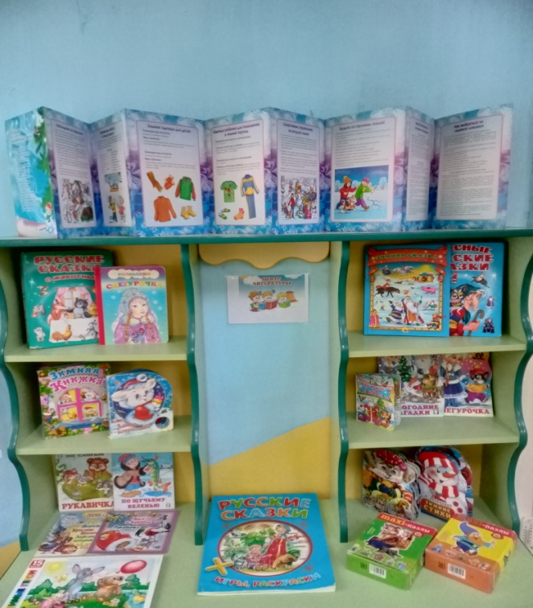
Речевое развитие: Центр книги
В этом центре
ребенок имеет возможность самостоятельно, по своему вкусу выбрать
книгу и спокойно рассмотреть ее с яркими иллюстрациями.

Slide 16
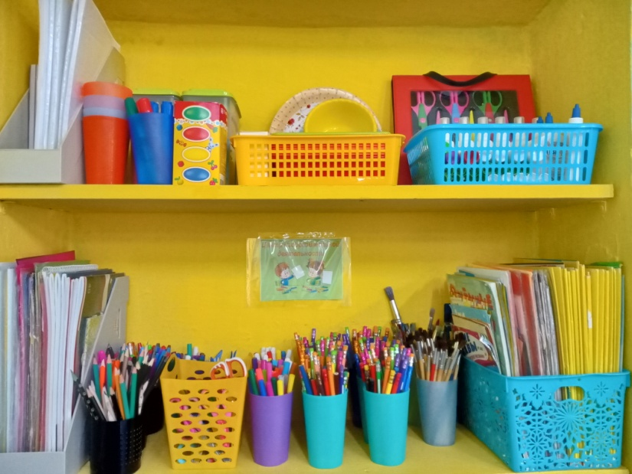
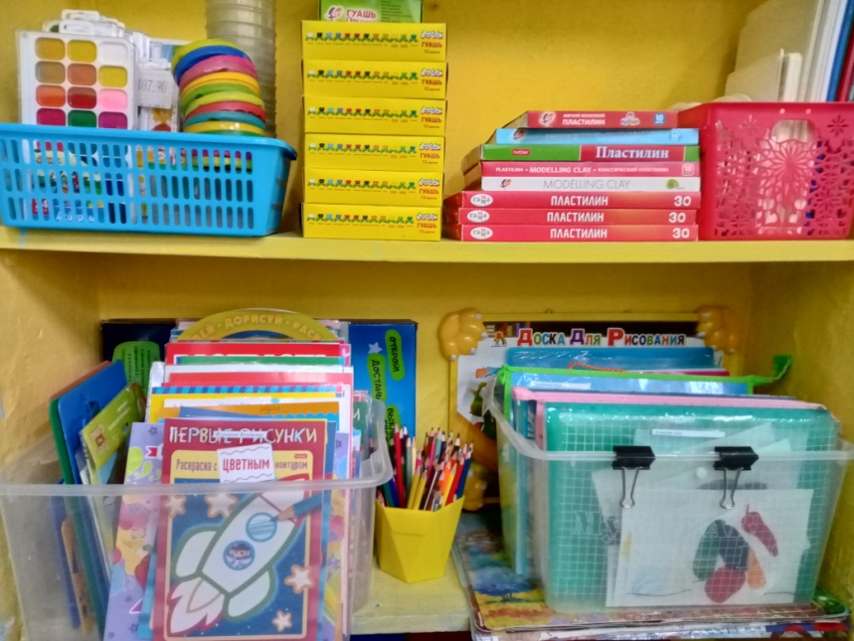
Художественно-эстетическое
развитие включает:
Центр изобразительной деятельности
или уголок творчества
находится материал и оборудование для
художественно-творческой деятельности: рисования, лепки и аппликации.
По желанию ребенок может найти и воспользоваться необходимым, для
воплощения своих творческих идей, замыслов, фантазии. К данному центру
имеется свободный доступ.

Slide 17
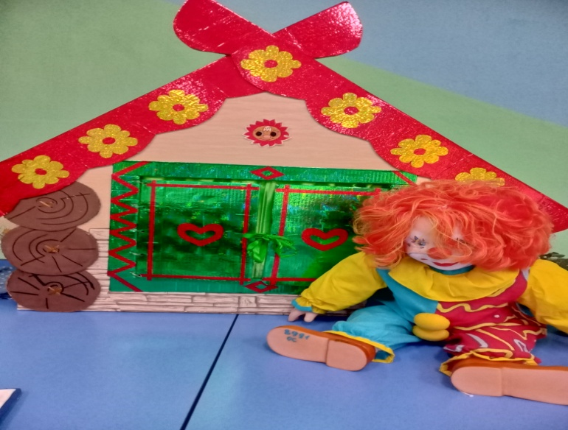
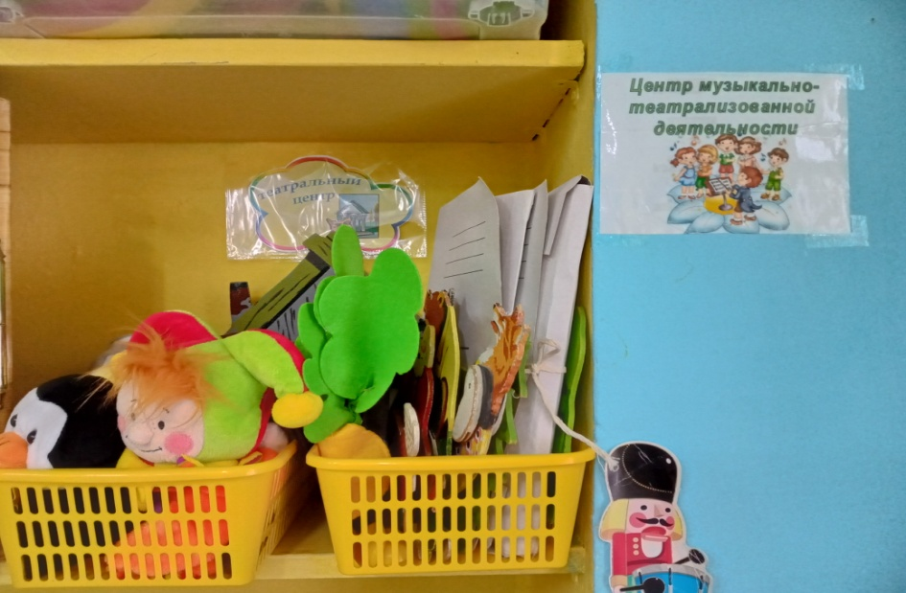
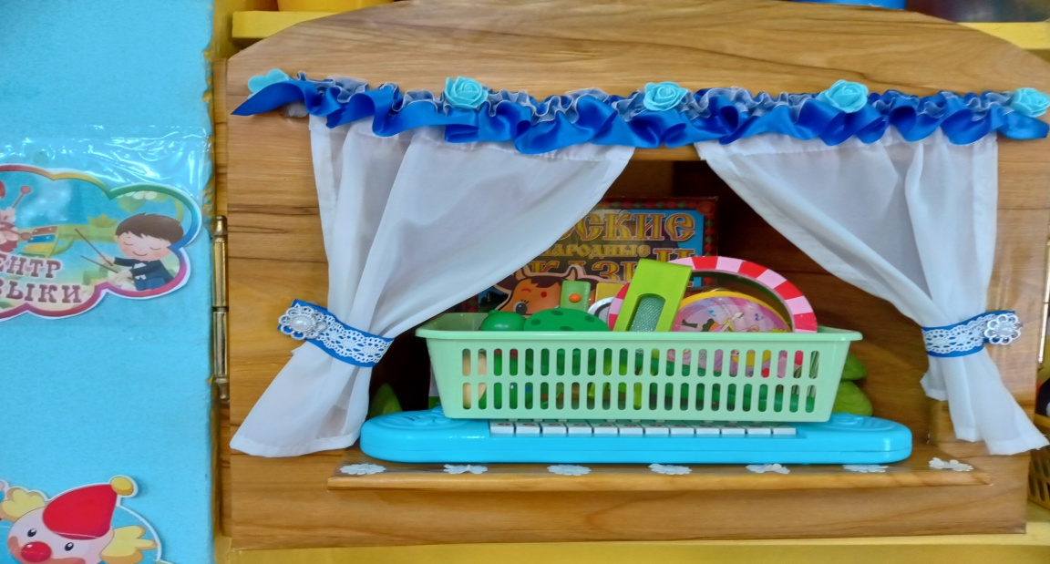
Центр музыкально-театрализованной
деятельности

Slide 18
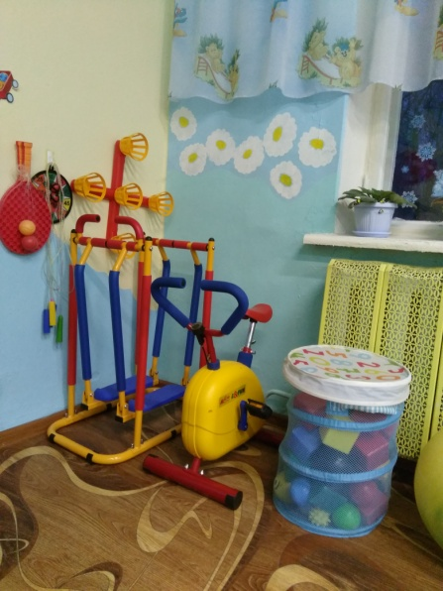
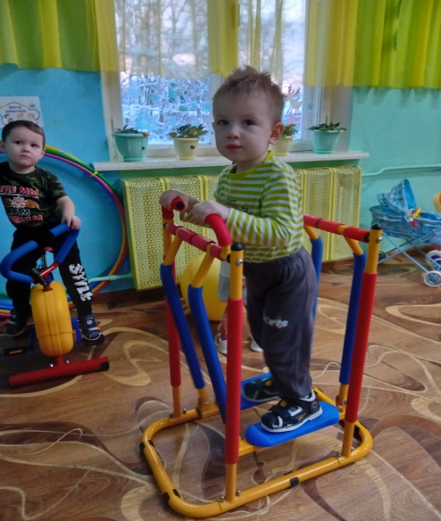
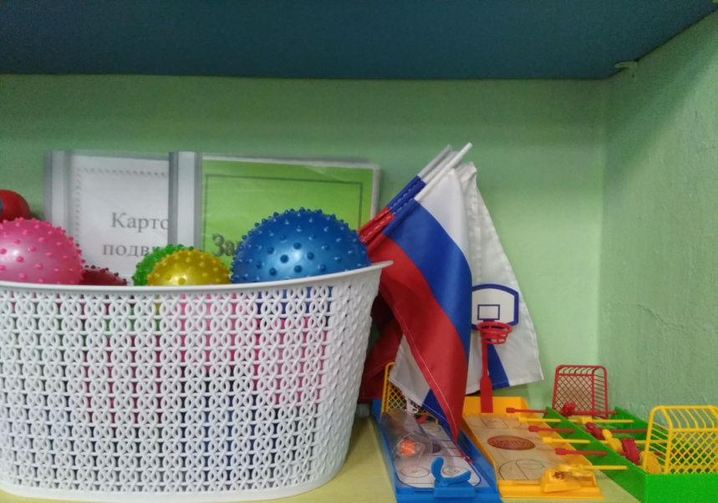
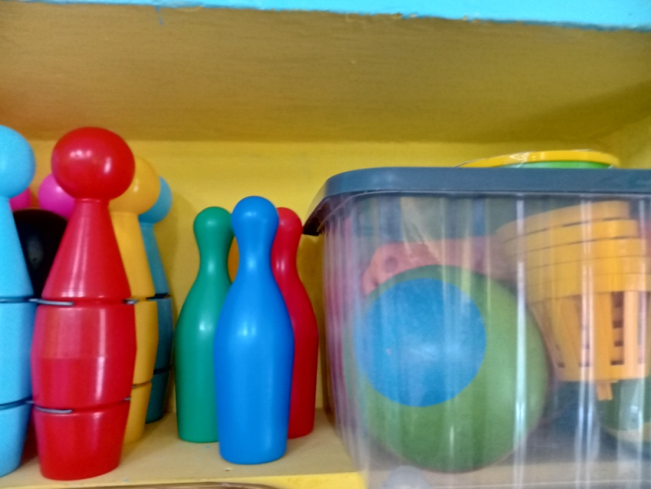
Физическое развитие:
Центр физического развития.

Slide 19
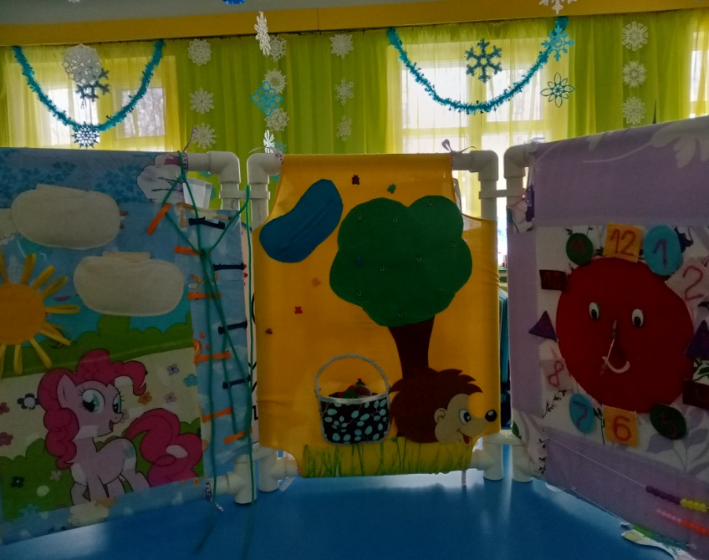
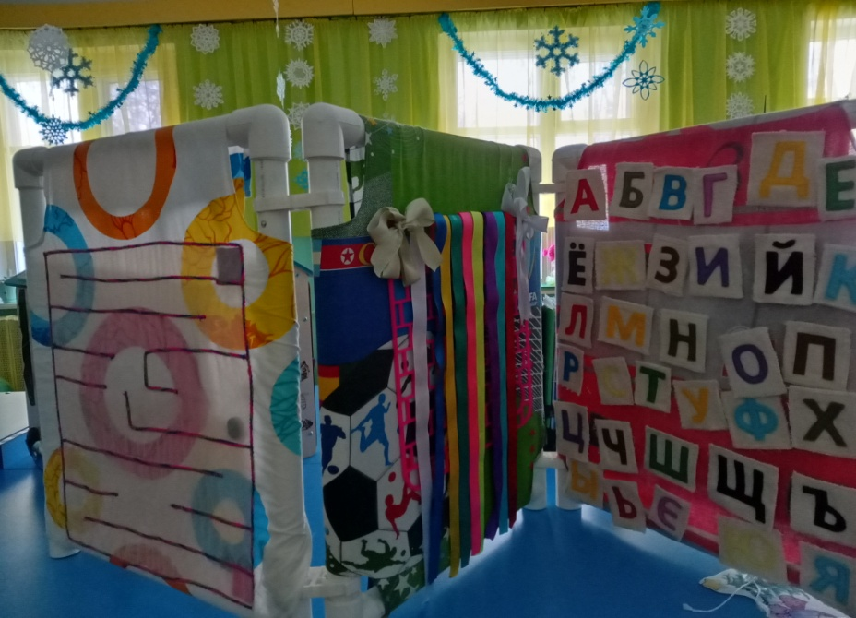
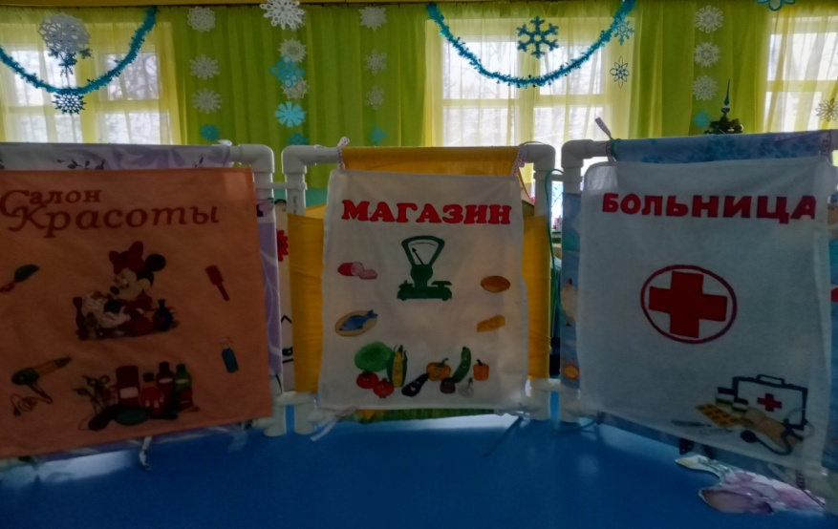
Пособия, сделанные своими руками: дидактические ширмы

Slide 20
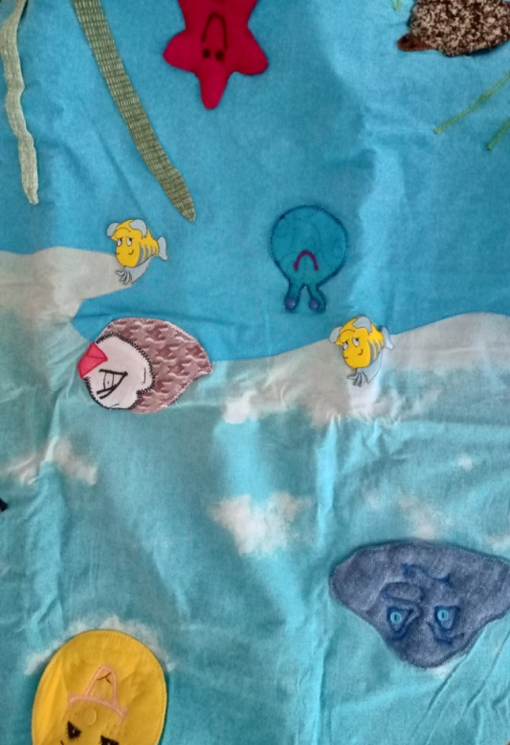
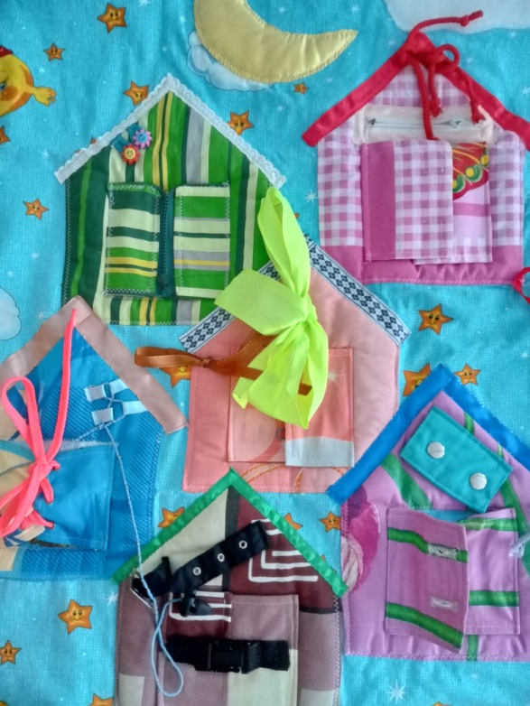
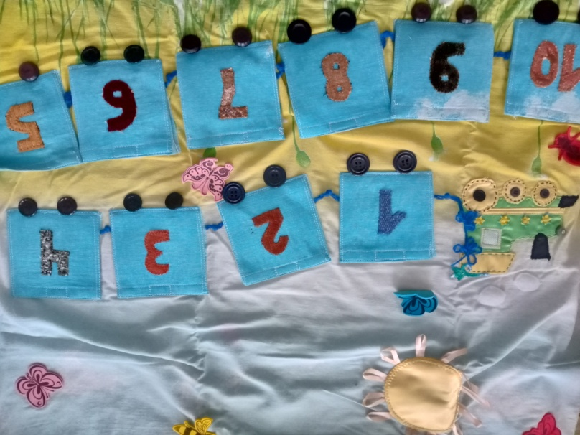
Пособия, сделанные своими руками: развивающие коврики

Slide 21
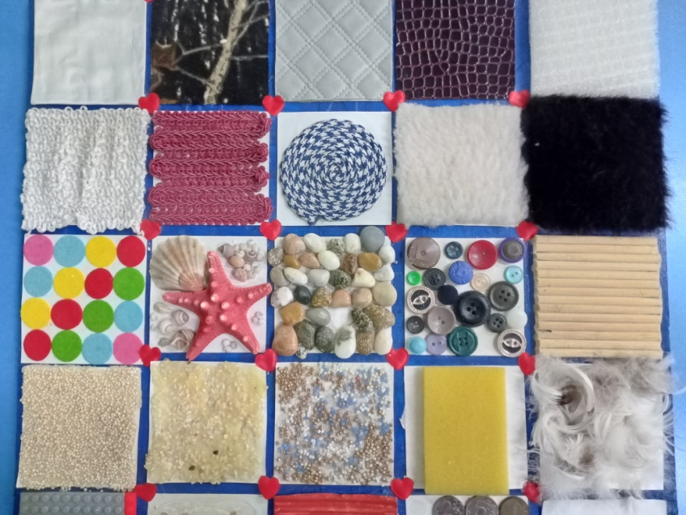
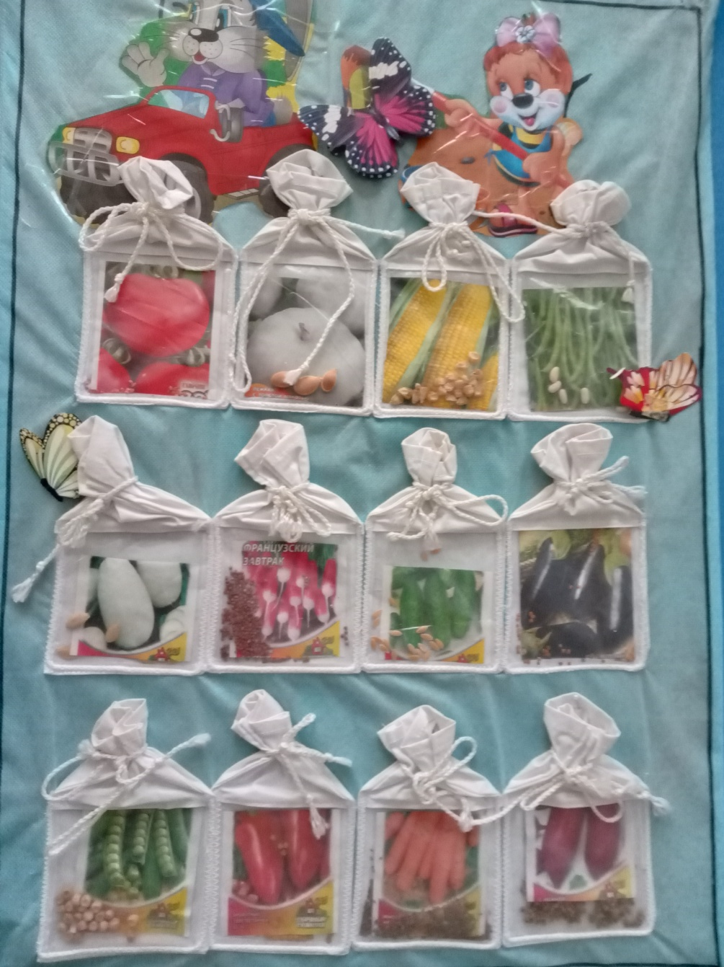
Пособия, сделанные своими руками: тактильные доски

Slide 22
Дошкольный возраст - это то время, когда
закладывается фундамент всей жизни
человека. И если уделять внимание
предметно-развивающей среде ребёнка, его
сенсорной восприимчивости окружающего
мира, это будет способствовать становлению
гармоничной, самодостаточной личности.
Спасибо за внимание!

